Slide 1
Bustadanalyse for Sande
Forventa bustadetterspørsel og nøkkeltal for bustadsektoren
September 2025 – ny oppdatering medio juni 2026

Slide 2
Innhald
Framskrive bustadbehov
Metodeskildring
Nøkkeltal for framtidig bustadbehov
Dagens tilbod av ulike bustadar
Framskrive etterspørsel etter ulike bustadar
Framskrive bustadetterspørsel etter:
  Areal
  Aldersgrupper
  Hushaldsamansetning
Analyse av framtidig bustadbehov
Geografisk fordeling av busetting
Avstand busetting til tenestetilbod
Busetting blant eldre
Samfunnstrekk knytt til bustad og busetting
Bustadmasse
Flyttestraumar
Hushaldas samansetning
Bustadtypar
Bustadstorleik
Bustadbygging
Bustadars lokasjon
Bustadstatus for tettstadar
Hushaldsinntekt
Kjøpekraft

Slide 3
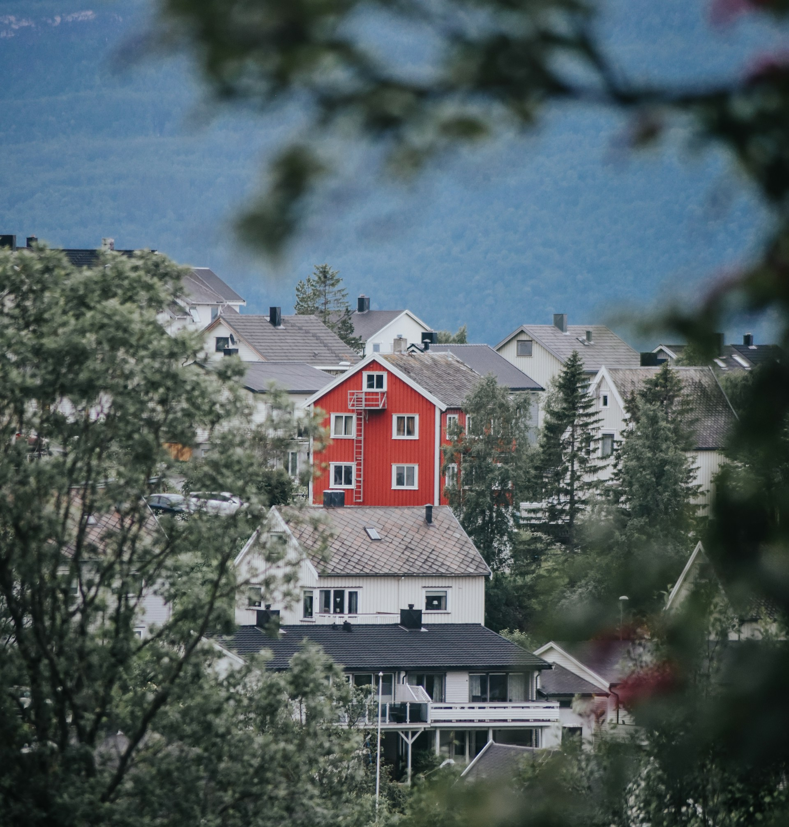
1
Framskrive bustadbehov

Slide 4
Modellering av framtidig bustadbehov
Panda analyse har utvikla ein modell for fylkeskommunane som gjer prognoser for framtidig bustadbehov og -etterspørsel basert på forventa demografisk utvikling
Første versjon blei lansert i mars 2025. Meir funksjonalitet kjem etter kvart. Sjå dokumentasjon.
Modellens verkemåte
Etterspørsel drives av forventa befolkningsvekst, og befolkningas preferansar for ulike bustadstyper:
Befolkningsvekst: SSBs befolkningsframskriving, modellerer framtidige hushald gjennom hushaldsfrekvensar
Preferansar: Modellen definerer ulike bustadpreferanseprofilar for ulike hushald, basert på dagens busettingsmønster. Profilane avhenger av tal på personar i hushaldinga, alder og kommunens sentralitet
Bustadbalanse: Differanse mellom tal bustader av ulik type, og etterspørsel etter dei i prognoseperioden
NB!
Modellen tar ikkje høgde for bustadkvalitet, geografisk plassering i kommunen eller prisnivå. Den reknar alle bygningar registrert som bustad i matrikkelen som tilgjengelege i ein marknad.
Som i alle modellanalysar er resultata ein sum av innsatsfaktorar, og må tolkast og omarbeidast.
Sande kommune
1

Slide 5
Nøkkeltal, prognose for bustadbehov
Dagens bustadmasse Etterspørsel 2025: Etterspørsel 2050:
162
172 små bustader
185 små bustader
Små bustader (<80 m²)
10 i underskot
23 i underskot
415
537 med. bustader
572 med. bustader
Middels bustader (80-159 m²)
122 i underskot
157 i underskot
562
453 store bustader
472 store bustader
Store bustader (>160 m²)
109 i overskot
90 i overskot
Sande kommune
1
Kjelde: SSB/Microdata/Panda analyse

Slide 6
Prognose for bustadetterspørsel etter storleik
Sande kommune
1
Kjelde: SSB/Microdata/Panda analyse

Slide 7
År-til-år-endring i forventa bustadetterspørsel
Sande kommune
1
Kjelde: SSB/Microdata/Panda analyse

Slide 8
Indeks for bustadetterspørsel etter aldersgruppe
Sande kommune
1
Kjelde: SSB/Microdata/Panda analyse

Slide 9
Prognose for bustadetterspørsel blant hushald 67+ år*
Etterspørselsvekst 0-66 år: -12,1 %
Etterspørselsvekst 67+ år: +39,2 %
*tal gjeld alder på hushaldets kontaktperson, dvs. eiger og/eller eldste person i hushaldet
Sande kommune
1
Kjelde: SSB/Microdata/Panda analyse

Slide 10
Hushaldsamansetning 2025 og 2050
Sande kommune
1
Kjelde: SSB/Microdata/Panda analyse

Slide 11
Samandrag av funn for Sande
Sande har for få små og middels bustadar, og overskot av store bustadar i forhold til forventa bustadetterspørsel
  I sum nokso god balanse av tilbod av bustadar totalt i dag, men aukande underskot på små og middels bustadar mot 2050 om ingen nye blir bygd
Godt vaksne hushald driv framtidig etterspørselsvekst
  I 2050 vil det være færre hushald med kontaktperson* under 67 år som etterspør bustadar i Sande enn i dag (-12,1 %)
  Etterspørselsveksten mot 2050 blant hushald eldre enn 67 år er på den annan side berekna til 39,2 %. Eldre sine bustadbehov og preferansar blir derfor viktigare framover
Eit gjennomsnittleg hushald i Sande forventast å vere mindre i 2050 enn i dag. Det gir auka bustadetterspørsel utover forventa folketalsutvikling
Sande kommune
1

Slide 12
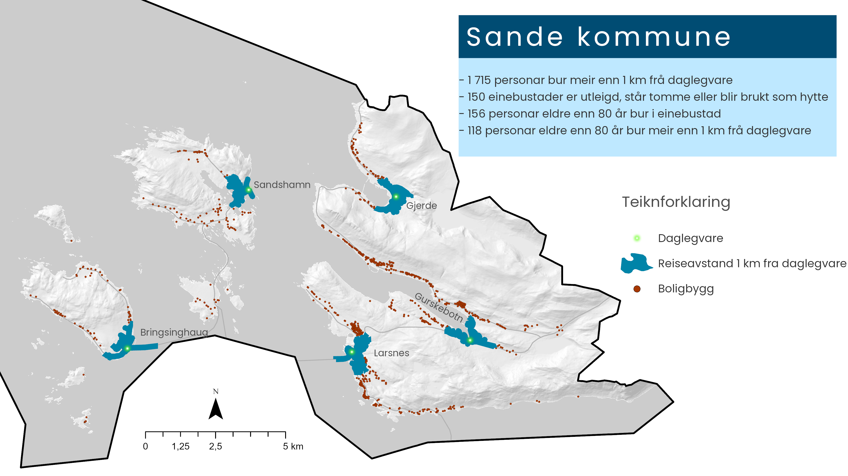
Sande kommune
1

Slide 13
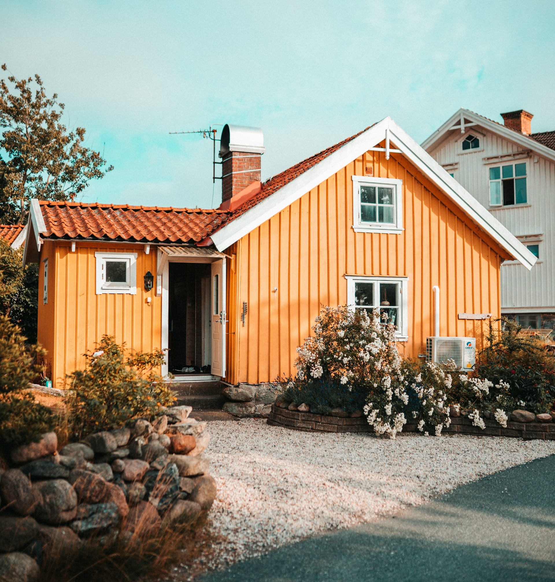
2
Samfunnstrekk
knytt til bustad og busetting

Slide 14
Sande har fleire bustadar enn hushald
Sande har i alt 1 266 bustader registrert i matrikkelen, og 1 095 registrerte privathushald.
Det tyder på at 14 % av bustadane er tomme eller ikkje heilårsbustad.
Sande kommune
2
Kjelde: SSB tabell 09747/06513

Slide 15
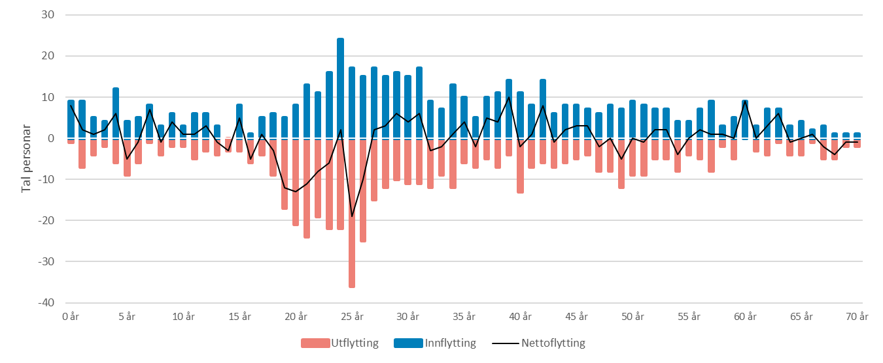
Flytting til/frå Sande etter alder 2020-2024
Sande kommune
2
Kjelde: SSB/Panda analyse

Slide 16
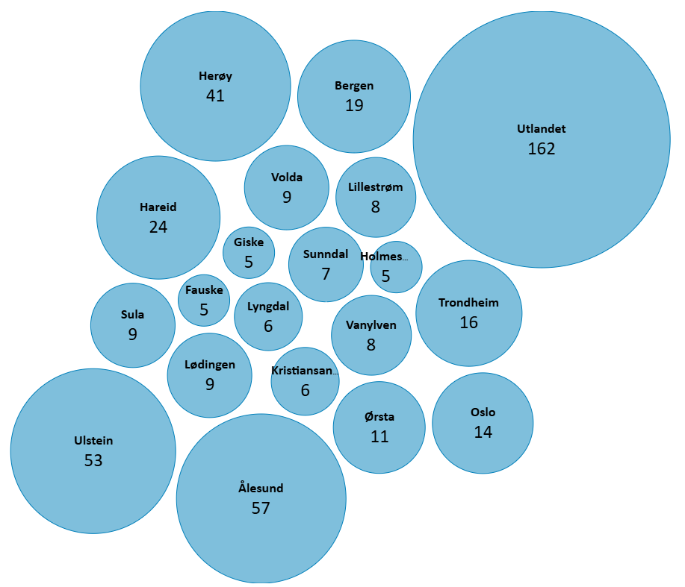
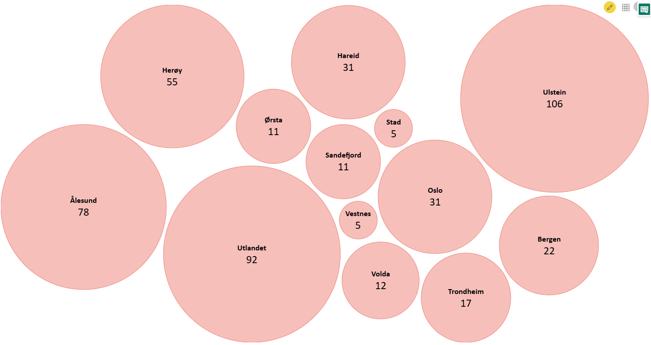
Største flyttestraumar til/frå Sande 2020-2024
Flytting til Sande
Flytting frå Sande
Sande kommune
2
Kjelde: SSB/Panda analyse

Slide 17
Sande kommune
2
Kjelde: SSB tabell 06079

Slide 18
Hushald etter type (2024)
Sande kommune
2
Kjelde: SSB tabell 06083

Slide 19
Personar i privathushald
Sande kommune
2
Kjelde: SSB tabell 09747

Slide 20
Bustadar etter type (2025)
Sande kommune
2
Kjelde: SSB tabell 06513

Slide 21
Bustadar etter storleik (2025)
Sande kommune
2
Kjelde: SSB tabell 06513

Slide 22
Fullførte bustadar etter type
Sande kommune
2
Kjelde: SSB tabell 05940

Slide 23
Bustadplassering og tettstadar
Sande kommune
2
Kjelde: SSB tabell 11441

Slide 24
Arealbruk ved ny bustadbygging
Sande kommune
2
Kjelde: SSB tabell 11441

Slide 25
Median hushaldsinntekt og kjøpekraft (2023)
kr 1 607 727
Gjennomsnittleg kjøpesum per bustadomsetnad
utgjer tal gonger årleg hushaldsinntekt per hushaldsgruppe:
2,1 x
Alle hushald
3,8 x
Einslege
1,7 x
Par utan barn
1,2 x
Par med barn
2,4 x
Einslege med barn
Sande kommune
2
Kjelde: SSB tabell 06944

Slide 26
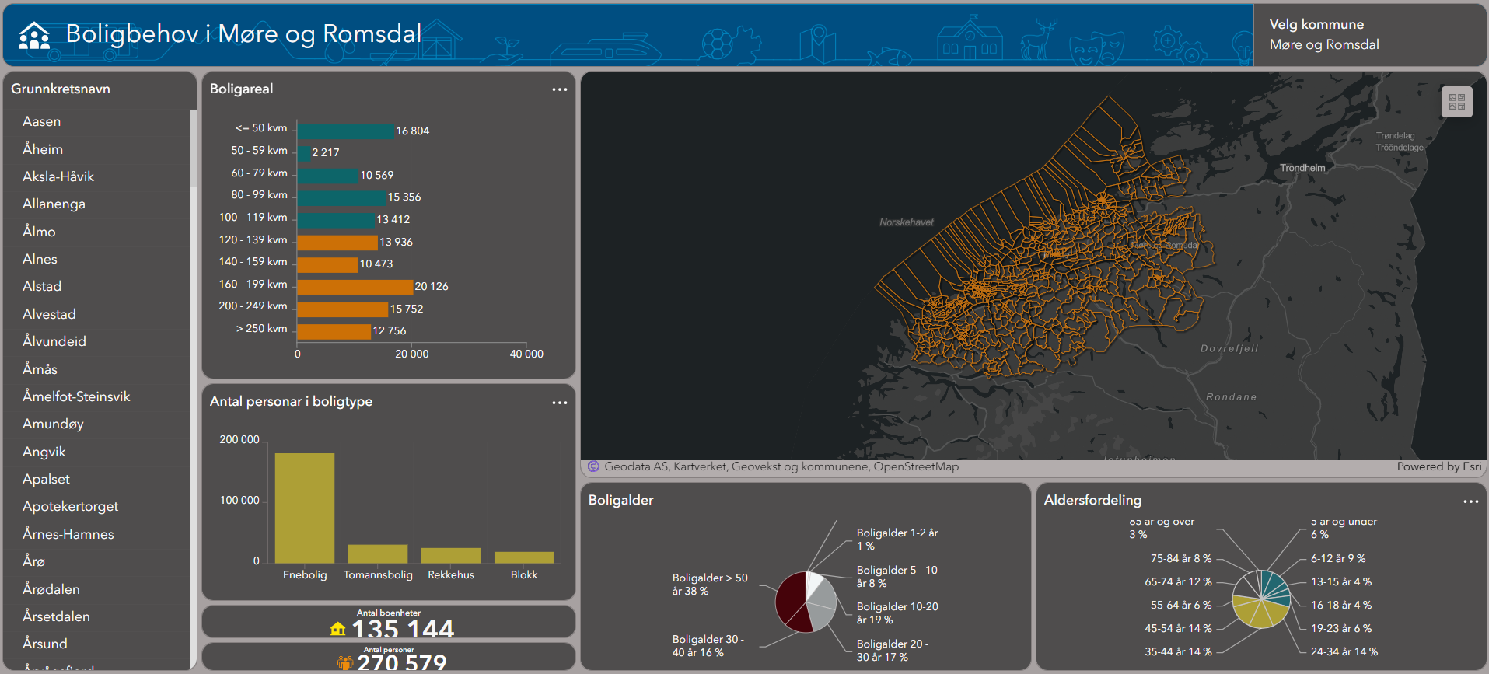
Statistikk i din kommune og grunnkrets i interaktivt dashboard
Innhald:
Bustadareal
Tal personar i bustadtype
Bustadalder
Demografi
Tal bueiningar
Klikk her for å opne kart
Sande kommune
1

Slide 27
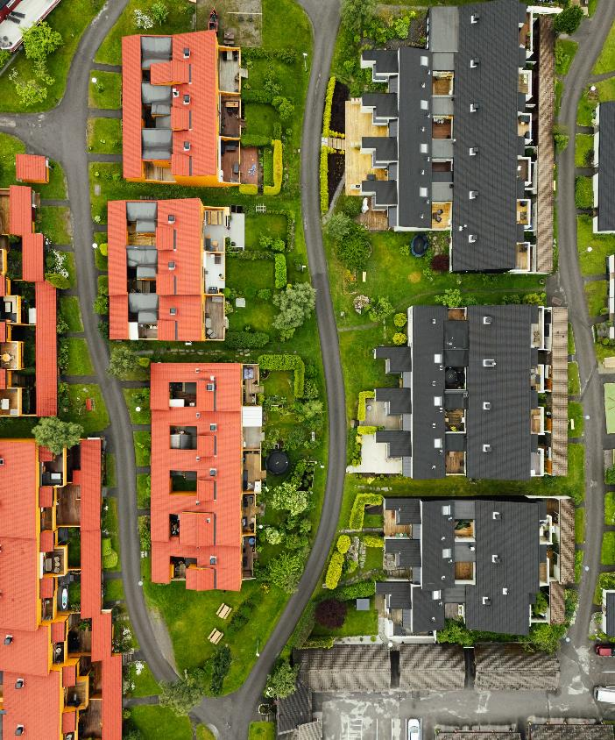

Diskusjonsnotat bustadpolitikk-2025
I tillegg til Pandamodellen og relevant statistikk har vi utarbeidt eit diskusjonsnotat med oversikt over viktige tema med lenkjer til nyttig kunnskap og spørsmål som kan bidra til gode drøftingar.
Notatet finn du her:
2025-09_Diskusjonsnotat bustad.pdf
Foto: Eskil Bjerkestrand/Tingh
Sande kommune

